Slide 1
מערכת שידורים לאומית
שקופית זו היא חובה
עליכם להתקין את הפונט Varela Round לפני תחילת העבודה.
אם ברצונכם לצפות בהנחיות להתקנת פונט Varela Round, תוכלו לעשות זאת בקלות.
צפו בסרטון הבא:
https://www.youtube.com/watch?v=NN9IgGTwbF0&feature=youtu.be
קישור להורדת הפונט (אשרו את הודעת האבטחה)

Slide 2
יעילות – מחסנית ותור
שקופית זו היא חובה
מלאו את פרטי השיעור, המקצוע והמורה .
(אין צורך להשאיר את הכיתובים "שם השיעור" , "המקצוע", מחקו אותם וכתבו רק את הפרטים עצמם).
מדעי המחשב ב' – נגשים לבגרות 5 יח"ל
שם המורה: דפנה מינסטר
שם מורה בודק: דפנה לוי רשתי
שאלות בגרות

Slide 3
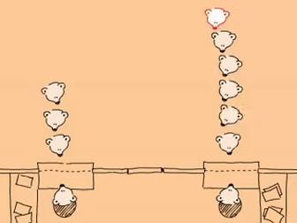
דרישות קדם
פריסה 4 (הפריסות שונות זו מזו במיקום תיבות הטקסט וגרפיקת הרקע, ותוכלו לגוון ביניהן)
יסודות מדעי המחשב.
מבנה נתונים – כל היחידה:
במיוחד מחסנית ותור.
את השקופית הזו תוכלו לשכפל, על מנת ליצור שקופיות נוספות הזהות לה – אליהן תוכלו להכניס את התכנים.
כדי לשכפל אותה, לחצו עליה קליק ימיני בתפריט השקופיות בצד ובחרו "שכפל שקופית" או "Duplicate Slide"
(מחקו ריבוע זה לאחר הקריאה)
נלקח מהאתר:
https://gfycat.com/vacantjaggedhorsemouse

Slide 4
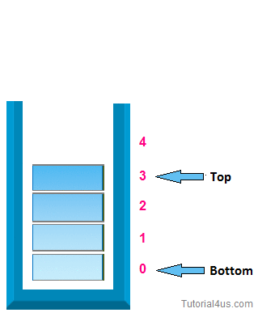
מה נלמד היום
פרטו בשקופית זו את נושאי הלימוד של השיעור
פרק 1 - בחינת בגרות 2020 – שאלה 4 (מחסנית) בחינת בגרות 2010 – שאלה 1 (מחסנית)
2. פרק 2 - בחינת בגרות 2009 – שאלה 3 (תור)
בחינת בגרות 2006 – שאלה 1 (תור)
נלקח מהאתר: https://gist.github.com/njang/2d318820030fcfb7804ecb43771a74e3

Slide 5
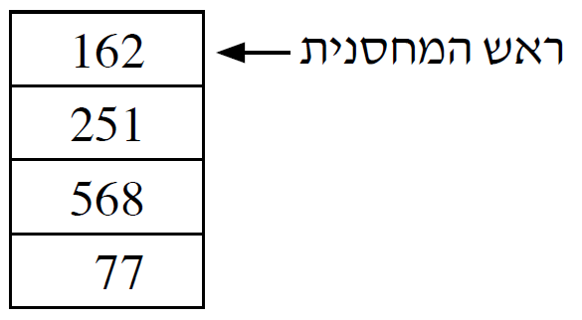
שאלה 4א' – בגרות 2020
כתב/י פעולה חיצונית isExist בשפת Java אוIsExist בשפת #C. הפעולה תקבל מספר - num מטיפוס שלם בין 0 ל־ 9 (כולל), ומחסנית - stkמטיפוס שלם. הפעולה תחזיר true אם יש במחסנית מספר שסִפרת האחדות שלו שווה למספר num, אחרת היא תחזיר false.
הנח/י שהמספרים במחסניתstk אינם שליליים.
דוגמה: עבור num שווה ל־ 8 והמחסניתstk שלפניך:
הפעולה תחזיר true, משום שבמחסנית יש מספר 568 שספרת
האחדות שלו היא 8 .
הערה: חובה לשמור על מבנה המחסנית עם סיום הפעולה.

Slide 6
שאלה 4א' – בגרות 2020
public static boolean isExist (Stack<Integer> stk, int num) {
הפעולה מקבלת מספר - num מטיפוס שלם בין 0 ל־ 9 (כולל), ומחסנית - stkמטיפוס שלם. ומחזירה //
true אם יש במחסנית מספר שסִפרת האחדות שלו שווה למספר num, אחרת היא תחזיר false. //
if (stk.isEmpty())
return false;
int x = stk.pop();
if (x % 10 == num)
{
stk.push(x);
return true;
{
boolean flag = isExist (stk, num);
stk.push(x);
return flag;
}
סדר גודל של הפעולה הוא: O(n).
n – מציין את מספר המספרים במחסנית stk.
במקרה הגרוע, אנו עוברים על כל מספרי המחסנית פעמיים (רקורסיה) לצורך מציאת num בספרת האחדות במספרים. שאר הפעולות הן בסיסיות.

Slide 7
שאלה 4ב' – בגרות 2020
לשם פתרון סעיף זה בלבד תוכל להשתמש בפעולה שלפניך ללא צורך לממש:
תיאור הפעולה | כותרת הפעולה
הפעולה מקבלת מחסנית מטיפוס שלם ומחזירה העתק מדויק של המחסנית בלי לשנות את המחסנית המקורית. | בשפת Java — public static Stack <Integer> clone (Stack <Integer> s ) בשפת #C — public static Stack <int> Clone ( Stack <int> s )
סדר הגודל של הפעולה clone הוא: O(n)

Slide 8
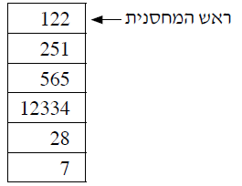
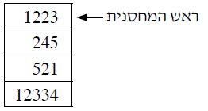
שאלה 4ב' – בגרות 2020
נגדיר: הספרה המשמעותית במספר היא הספרה הכי שמאלית שלו.
לדוגמה הספרה 3 היא הספרה המשמעותית במספר 32, והספרה 5 היא הספרה המשמעותית במספר 541.
כתב/י שאילתה חיצונית allExist בשפת Java או AllExist בשפת #C, המקבלת מחסנית stk שאינה ריקה, מטיפוס שלם. הפעולה תחזיר true אם כל הספרות המשמעותיות במספרים שבמחסנית מופיעות בספרת האחדות במספרים כלשהם במחסנית, אחרת היא תחזיר false.
הנח/י שהמספרים במחסניתstk אינם שליליים.
דוגמה: עבור המחסנית stk שלפניך:
הפעולה תחזירtrue כי כל הספרות המשמעותיות במספרים שבמחסנית — 7 , 5 , 2 , 1 — מופיעות בספרת האחדות במספרים שבמחסנית.
דוגמה נוספת: עבור המחסנית stk שלפניך:
הפעולה תחזיר false כי מתוך הספרות המשמעותיות במחסנית — 5 , 2 , 1 —
הספרה 2 אינה מופיעה בספרת האחדות בשום מספר מן המספרים
שבמחסנית.
הערה: אפשר להשתמש בפעולה שכתבת בסעיף א.

Slide 9
שאלה 4ב' – בגרות 2020
נגדיר פעולת עזר בשם mostValuedDigit:
public static int mostValuedDigit ( int x )
{
השאילתה מקבלת מספר x מטיפוס שלם ומחזירה את הספרה המשמעותית במספר. //
if ( x < 10 )
return x ;
return ( mostValuedDigit (x/10));
{
סדר גודל של הפעולה הוא: O(n).
n – מציין את מספר הספרות במספר x.
אנו עוברים על כל הספרות פעמיים (רקורסיה) לצורך מציאת הספרה המשמעותית במספר.
שאר הפעולות הן בסיסיות.

Slide 10
שאלה 4ב' – בגרות 2020
public static boolean allExist (Stack<Integer> s) {
השאילתה מקבלת מחסנית - stkשאינה ריקה מטיפוס שלם, ומחזירה true אם כל הספרות המשמעותיות //
במספרים שבמחסנית מופיעות בספרת האחדות במספרים כלשהם במחסנית, אחרת היא תחזיר false. //
Stack<Integer> temp1 = clone(stk);
Stack<Integer> temp2 = clone(stk);
int x ;
while (!temp1.isEmpty())
{
x = mostValuedDigit (temp1.pop());
if ( ! isExist (temp2 , x ))
return false;
}
return true;
}
סדר גודל של הפעולה הוא: O(n) * O(n + m)
ממשפחת O(n²).
n – מציין את מספר המספרים במחסנית stk.
m – מציין את מספר הספרות המקסימלי במספר.
בהנחה שמספר האיברים במחסנית > ממספר הספרות המקסימלי במספר, במקרה הגרוע, עבור כל מספר במחסנית נעבור שוב על כל האיברים במחסנית.
שאר הפעולות
הן בסיסיות.

Slide 11
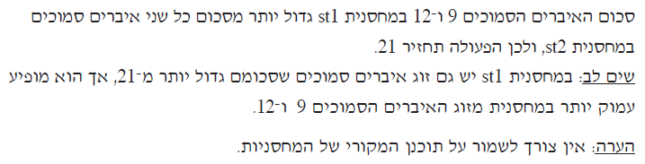
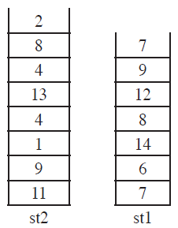
שאלה 1 – בגרות 2010
כתב/י פעולה חיצונית המקבלת שתי מחסנית st1, st2 המכילות מספרים שלמים וגדולים מ⁻ 0. הפעולה תחזיר את הסכום של זוג איברים סכומים הקרוב ביותר לראש המחסנית st1, שסִכומם גדול מהסכום של כל זוג איברים במחסנית st2. אם אין זוג כזה – הפעולה תחזיר 0.
הנח/י שבכל אחת מהמחסניות יש לפחות 2 איברים.
לדוגמה:
בפתרון אציג 2 דוגמאות ונראה מי יותר יעילה

Slide 12
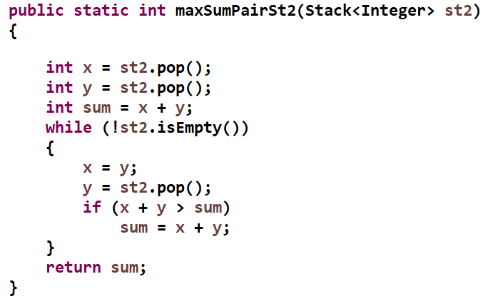
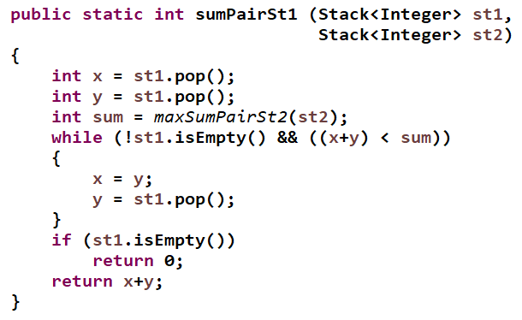
שאלה 1 – בגרות 2010 – פתרון א'
פעולה המקבלת מחסנית st2 המכילה מספרים שלמים וגדולים מ⁻ 0, ומחזירה את הסִכום הגדול של זוג איברים במחסנית st2.
פעולה המקבלת שתי מחסנית st1, st2 המכילות
מספרים שלמים וגדולים מ⁻ 0, ומחזירה
את הסכום של זוג איברים סכומים הקרוב
ביותר לראש המחסנית st1, שסִכומם גדול
מהסכום של כל זוג איברים במחסנית st2.
אם אין זוג כזה – הפעולה תחזיר 0.
הנח/י שבכל אחת מהמחסניות יש לפחות 2 איברים.

Slide 13
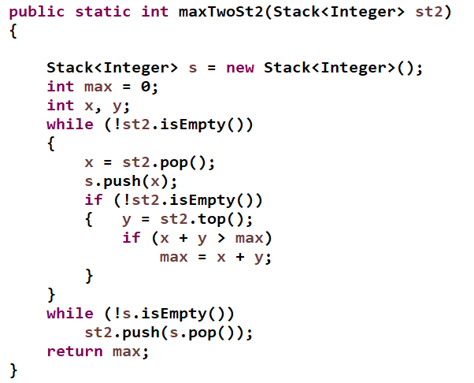
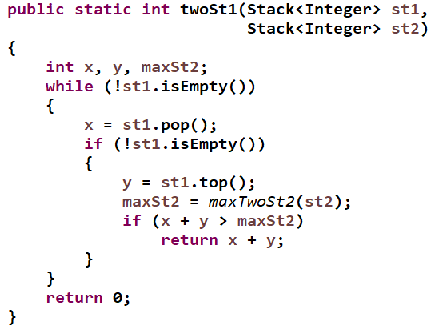
שאלה 1 – בגרות 2010 – פתרון ב'
פעולה המקבלת מחסנית st2 המכילה מספרים שלמים וגדולים מ⁻ 0, ומחזירה את הסִכום הגדול של זוג איברים במחסנית st2.
פעולה המקבלת שתי מחסנית st1, st2 המכילות
מספרים שלמים וגדולים מ⁻ 0, ומחזירה
את הסכום של זוג איברים סכומים הקרוב
ביותר לראש המחסנית st1, שסִכומם גדול
מהסכום של כל זוג איברים במחסנית st2.
אם אין זוג כזה – הפעולה תחזיר 0.
הנח/י שבכל אחת מהמחסניות יש לפחות
2 איברים.

Slide 14
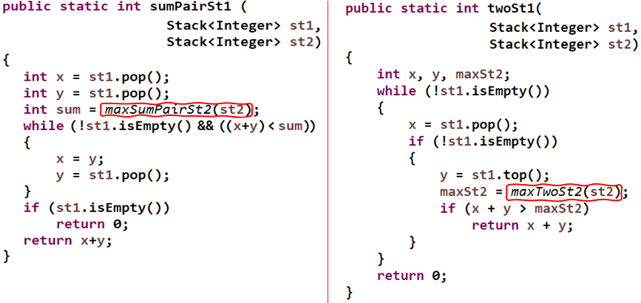
שאלה 1 – בגרות 2010 – יעילות

Slide 15
שאלה 1 – בגרות 2010 – יעילות
סדר גודל של twoSt1 (st1, st2) הוא: O(n²).
n – מציין את מספר הזוגות המקסימאלי במחסנית.
עבור כל זוג מספרים מהמחסנית st1 אנו מזמנים
את הפעולה maxTwoSt2 לצורך מציאת סכומים של
זוגות איברים, שסדר גודל שלה הוא: O(n).
שאר הפעולות הן בסיסיות.
סדר גודל של sumPairSt1 (st1, st2) הוא: O(n).
n – מציין את מספר הזוגות המקסימאלי במחסנית.
אנו עוברים על כל אחת מהמחסניות בנפרד מספר קבוע של פעמים לצורך מציאת סכומים של זוגות איברים. המעבר הראשון מזמן את הפעולה maxSumPairSt2 שסדר גודל שלה הוא: O(n), ולאחר מכן עוברים על המחסנית השנייה. שאר הפעולות הן בסיסיות.

Slide 16


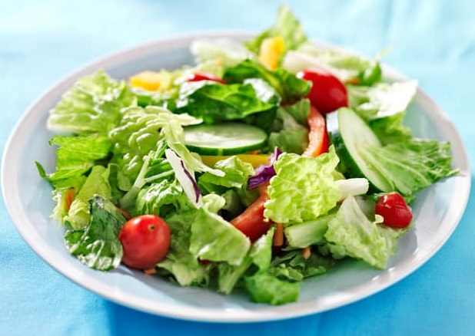
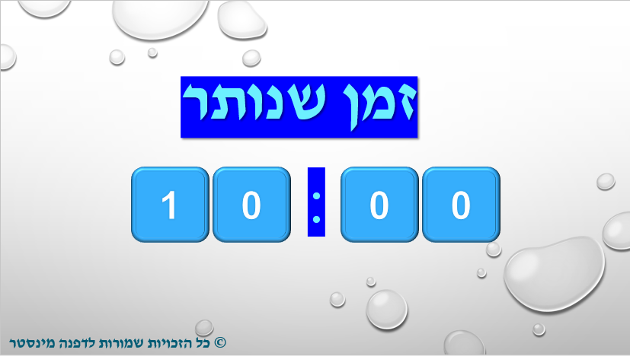
ה פ ס ק ה
בת 10 דקות
https://tenor.com/view/ נלקח מהאתר:
happy-time-snoopy-gif-8071150
https://www.chef-lavan.co.il/
2014-05-04 Trude Sønnesyn
נלקח מהאתר:
http://www.luster.kommune.no/ask-
prosjektet.5483405.html?showtipform=2

Slide 17
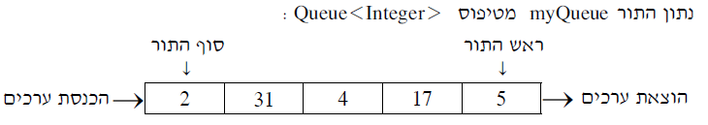
שאלה 3 – בגרות 2009
הפעולה מקבלת תור, לא ריק, עם מספרים שלמים, //
ומחזירה . . . . . . //
לפנייך שתי פעולות הכתובות ב־ Java.
public static int sod1 (Queue<Integer> q)
}
int i = q.remove( );
int result = i;
if (! q.isEmpty())
{
int j = sod1 (q);
if (result > j)
result= j;
{
q.insert ( i );
return result;
{
הפעולה מקבלת מספר שלם iוגדול מ⁻ 0, או שווי לו. //
ומחזירה . . . . . . //
public static int sod2 (int i)
{
if (i == 0)
return 0;
int a = i % 10 ;
int b = sod2 ( i / 10 ) ;
if (a > b)
return a;
return b;
{

Slide 18
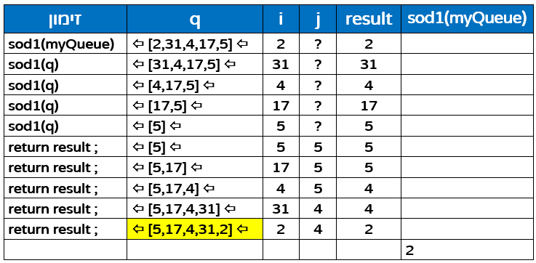
שאלה 3 – בגרות 2009
א. מה יחזיר הזימון sod1(myQueue)? רשום/י את המעקב.
רשום/י את התור המתקבל בתום המעקב. ציין/י את ראש התור וסוף התור.

Slide 19
שאלה 3 – בגרות 2009
א. מה יחזיר הזימון sod1(myQueue)? רשום/י את המעקב.
רשום/י את התור המתקבל בתום המעקב. ציין/י את ראש התור וסוף התור.

Slide 20
שאלה 3 – בגרות 2009
א. מה יחזיר הזימון sod1(myQueue)? רשום/י את המעקב.
רשום/י את התור המתקבל בתום המעקב. ציין/י את ראש התור וסוף התור.

Slide 21
שאלה 3 – בגרות 2009
א. מה יחזיר הזימון sod1(myQueue)? רשום/י את המעקב.
רשום/י את התור המתקבל בתום המעקב. ציין/י את ראש התור וסוף התור.

Slide 22
שאלה 3 – בגרות 2009
א. מה יחזיר הזימון sod1(myQueue)? רשום/י את המעקב.
רשום/י את התור המתקבל בתום המעקב. ציין/י את ראש התור וסוף התור.

Slide 23
שאלה 3 – בגרות 2009
א. מה יחזיר הזימון sod1(myQueue)? רשום/י את המעקב.
רשום/י את התור המתקבל בתום המעקב. ציין/י את ראש התור וסוף התור.

Slide 24
שאלה 3 – בגרות 2009
א. מה יחזיר הזימון sod1(myQueue)? רשום/י את המעקב.
רשום/י את התור המתקבל בתום המעקב. ציין/י את ראש התור וסוף התור.

Slide 25
שאלה 3 – בגרות 2009
א. מה יחזיר הזימון sod1(myQueue)? רשום/י את המעקב.
רשום/י את התור המתקבל בתום המעקב. ציין/י את ראש התור וסוף התור.

Slide 26
שאלה 3 – בגרות 2009
א. מה יחזיר הזימון sod1(myQueue)? רשום/י את המעקב.
רשום/י את התור המתקבל בתום המעקב. ציין/י את ראש התור וסוף התור.

Slide 27
שאלה 3 – בגרות 2009
א. מה יחזיר הזימון sod1(myQueue)? רשום/י את המעקב.
רשום/י את התור המתקבל בתום המעקב. ציין/י את ראש התור וסוף התור.

Slide 28
שאלה 3 – בגרות 2009
א. מה יחזיר הזימון sod1(myQueue)? רשום/י את המעקב.
רשום/י את התור המתקבל בתום המעקב. ציין/י את ראש התור וסוף התור.

Slide 29
שאלה 3 – בגרות 2009
א. מה יחזיר הזימון sod1(myQueue)? רשום/י את המעקב.
רשום/י את התור המתקבל בתום המעקב. ציין/י את ראש התור וסוף התור.
התור שיוחזר

Slide 30

שאלה 3 – בגרות 2009 - פתרון
א. מה יחזיר הזימון sod1(myQueue)? רשום/י את המעקב.
רשום/י את התור המתקבל בתום המעקב. ציין/י את ראש התור וסוף התור.
הזימון של sod1(myQueue) יחזיר: 2.
התור שיתקבל בתום המעקב: סוף התור ראש התור.
ב. מה מבצעת הפעולה sod1(queue)בעבור תור queue לא ריק מטיפוס Queue<Integer>?
הפעולה sod1(queue)מקבלת תור queue לא ריק עם מספרים שלמים,
הופכת את סדר מספריו, ומחזירה את הערך המינימאלי בתור.
סדר גודל של sod1(myQueue) הוא: O(n).
n – מציין את מספר המספרים בתור.
אנו עוברים על כל המספרים בתור פעמיים לצורך הוצאת האיברים מהתור, מציאת הערך המינימאלי והחזרת האיברים בסדר הפוך.
שאר הפעולות הן בסיסיות.

Slide 31
שאלה 3 – בגרות 2009 - פתרון
ג. מה יחזיר הזימון sod2(17852)? רשום/י את המעקב.
הזימון של sod2(17852) יחזיר: 8.
ציירו עץ מעקב עבור sod2(17852).
ד. מה מבצעת הפעולה sod2( k )בעבור מספר k גדול מ⁻ 0 טיפוס שלם?
הפעולה sod2מקבלת מספר שלם, מפרקת את ספרותיו בצורה רקורסיבית, ומחזירה את הסיפרה המקסימאלית במספר.
סדר גודל של sod2( k ) הוא: O(n).
n – מציין את מספר הספרות במספר.
אנו עוברים על כל הספרות במספר פעמיים (רקורסיה) לצורך מציאת הערך המקסימאלי. שאר הפעולות הן בסיסיות.

Slide 32
שאלה 3 – בגרות 2009 - פתרון
ה. מה מבצעת הפעולהsod2(sod1(queue)) בעבור תור queue לא ריק מטיפוס
Queue<Integer> המכיל מספרים שלמים גדולים מ⁻ 0?
הפעולה sod2(sod1(queue)) מקבלת תור queue לא ריק עם מספרים שלמים, הופכת
את סדר מספריו, ומחזירה את הסיפרה המקסימאלית מהמספר בעל הערך המינימאלי
בתור.
סדר גודל של sod2(sod1(queue)) הוא: O(n + m) ממשפחת O(n).
n – מציין את מספר המספרים בתור queue.
m – מציין את מספר הספרות במספר.
אנו עוברים על כל המספרים בתור פעמיים לצורך הוצאת האיברים
מהתור, מציאת הערך המינימאלי והחזרת האיברים בסדר הפוך, לאחר מכן אנו עוברים על כל הספרות במספר שהתקבל מ⁻ sod1(queue) פעמיים (רקורסיה) לצורך מציאת הערך המקסימאלי. שאר הפעולות הן בסיסיות.

Slide 33
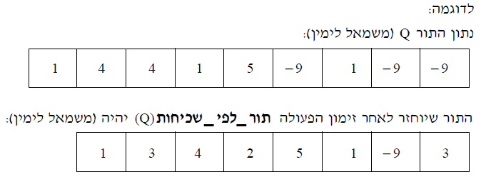
שאלה 1 – בגרות 2006
לפניך פעולה:
תור_לפי_שכיחות (Q) queueByFrequency (Q) | הפעולה מקבלת תור Q המכיל מספרים שלמים ומחזירה תור חדש. בעבור כל מספר בתור Q, יהיו בתור החדש שני איברים: האיבר הראשון מכיל את המספר מהתור Q, והאיבר השני מכיל את מספר הפעמים שהוא מופיע התור Q. בעבור מספר המופיע יותר מפעם אחת התור Q, יהיה זוג אחד בלבד בתור החדש.

Slide 34
שאלה 1 – בגרות 2006
א. כתב/י שאילתה שתממש את הפעולה תור_לפי_שכיחות(Q).
אפשר להשתמש בפעולות הממשק תור ובפעולה העתק_תור(Q) שלפניך בלי לממש אותן.
העתק_תור(Q) clone (Q) | הפעולה מקבלת תור Q ומחזירה תור חדש זהה לו. הנחה: Q מאותחל ותקין. סיבוכיות זמן הריצה: O(n), n הוא מספר האיברים בתור Q.
ב. מהי סיבוכיות זמן הריצה של הפתרון שכתבת בסעיף א'?
נמק/י את תשובתך.
הנח/י שסיבוכיות זמן הריצה של כל אחת מפעולות הממשק תור היא: O(1)

Slide 35
שאלה 1 – בגרות 2006 - פתרון
נגדיר פעולת עזר בשם countRemoveItem :
public static int countRemoveItem (Queue<Integer> q, int x) }
הפעולה מקבלת תור q עם מספרים שלמים ומספר x, מונה ומחזירה את מספר // החזרות של x בתור q, ומוציאה את כל איברים הזהים ל- x. //
Queue<Integer> temp = new Queue<Integer>();
int count=1, y ;
while ( ! q.isEmpty( ))
}
y = q.remove( );
if (x == y)
count + + ;
else
temp.insert(y);
{
while ( ! temp.isEmpty( ))
q.insert(temp.remove( ));
return count;
{
סדר גודל של countRemoveItem(q) הוא: O(n).
n – מציין את מספר המספרים בתור.
אנו עוברים על כל המספרים בתור פעמיים: בפעם הראשונה, לצורך הוצאת האיברים מהתור, מניית מספר המופעים של xושמירת האיברים בתור עזר. ובפעם השנייה לצורך החזרתם לתור q.
שאלה: האם ניתן לוותר על המשתנה y?
תשובה: לא.
כי אז נצטרך לשלוף מהתור פעמיים כל פעם.

Slide 36
שאלה 1 – בגרות 2006 - פתרון
א. הפעולה תור_לפי_שכיחות (Q):
public static Queue<Integer> queueByFrequency (Queue<Integer> q) }
הפעולה מקבלת תור q עם מספרים שלמים ומספר x, מונה ומחזירה את מספר //
החזרות של x בתור q, ומוציאה את כל איברים הזהים ל- x. //
Queue<Integer> temp1 = new Queue<Integer>();
Queue<Integer> temp2 = clone(q);
int count , y;
while ( ! q.isEmpty( ))
{
y = q.remove( );
count = countRemoveItem (q, y);
temp1.insert(y);
temp1.insert( count );
}
while ( ! temp2.isEmpty( ))
q.insert (temp2.remove( ));
return temp1;
{
ב. סדר גודל של הפעולה הוא: O(n²).
n – מציין את מספר המספרים בתור.
עבור כל מספר בתור q אנו מזמנים את הפעולה
countRemoveItem שסדר גודל שלה הוא: O(n).
שאר הפעולות הן בסיסיות.

Slide 37
רֶקוּרְסְיָה ויעילות
פריסה 3 (הפריסות שונות זו מזו במיקום תיבות הטקסט וגרפיקת הרקע, ותוכלו לגוון ביניהן)
ביבליוגרפיה:
ברנדס, ע. (2007). עיצוב תוכנה מבוסס עצמים. ירושלים: המרכז להוראת המדעים ע"ש עמוס דה-שליט (מל"מ), האוניברסיטה העברית בירושלים.
פונק, ש' ושוורץ ש' (2020). ספר-מדעי-המחשב שער I. הגוף המבצע: אורט ישראל. ספר אינטרנטי
מינסטר, ד' וברנד ב' (2020). ספר-מדעי-המחשב שער II. הגוף המבצע: אורט ישראל. ספר אינטרנטי
את השקופית הזו תוכלו לשכפל, על מנת ליצור שקופיות נוספות הזהות לה – אליהן תוכלו להכניס את התכנים.
כדי לשכפל אותה, לחצו עליה קליק ימיני בתפריט השקופיות בצד ובחרו "שכפל שקופית" או "Duplicate Slide"
(מחקו ריבוע זה לאחר הקריאה)
The End

Slide 38

שקופית זו היא חובה
שימוש ביצירות מוגנות בזכויות יוצרים ואיתור בעלי זכויות
השימוש ביצירות במהלך שידור זה נעשה לפי סעיף 27א לחוק זכות יוצרים, תשס"ח-2007. אם הינך בעל הזכויות באחת היצירות, באפשרותך לבקש מאיתנו לחדול מהשימוש ביצירה, זאת באמצעות פנייה לדוא"ל rights@education.gov.il

